Slide 1
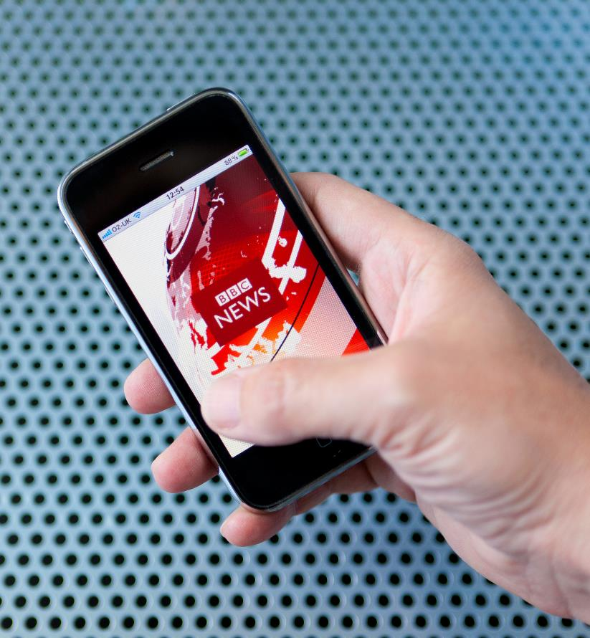
Adroddiadau ac Erthyglau Newyddion
Fepio

Slide 2
Adroddiadau ac Erthyglau Newyddion
Ar gyfer trafodaeth
BBC - 'Tighter rules calls after doubling in children using vapes'
BBC - 'Head teachers crack down on post-Covid e-cigarette spike'
BBC - 'Welsh Government calls for ban on disposable vapes'
BBC - 'Vapes should be prescription only'
BBC - 'Warning a child could die due to illegal drugs in vapes'
BBC - 'TikTokers quit vaping over mining concerns'
BBC - 'Tobacco firm calls for tougher rules on vapes'
Green Peace - 'Are disposable vapes bad for the environment'

Slide 3
Yn yr erthygl, mae Deborah Arnott, Prif Weithredwr Ash yn dweud "Ond ni fydd gorfodaeth ar ei ben ei hun yn gwneud y tric heb reoliadau llymach i fynd i'r afael â hyrwyddo'r cynnyrch rhad a deniadol yma i blant." Ydych chi'n cytuno y dylid cael rheoliadau llymach? Beth yw'r rheoliadau?
Tighter rules calls after doubling in children using vapes
- Newyddion y BBC
Cwestiynau i'w trafod:
Ydych chi'n cytuno â Mr Worsely bod "pecynnu lliwgar ac enwau melys yn ddeniadol i blant"? Pam ydych chi'n meddwl eu bod nhw wedi cael eu dylunio fel hyn?
Dolenni i adnoddau eraill:
Y Diwydiant, Marchnata a Hysbysebu
Effaith Amgylcheddol
Y Gyfraith a'r Rheoliadau
Pam ydych chi'n meddwl bod yna gynnydd yn nifer y plant sy'n defnyddio fêps tafladwy? Beth yw canlyniadau hyn?

Slide 4
Dywedodd disgyblion Blwyddyn 8 y gallai fod yn anghyfforddus dod ar draws pobl sy’n fepio. "Mae yna grŵp bach sy'n gwneud eithaf dipyn ohono fe,” meddai Ioan, 13 oed. Mae Bryn, sy’n 12 oed, yn gweld bai ar “bwysau gan gyfoedion' a dywedodd Steffan, sy’n 13 oed, ei fod yn ‘rhy hawdd' i blant gael gafael ar fêps. Pam ydych chi'n meddwl mae disgyblion yn teimlo'n 'anghyfforddus' wrth ddod ar draws disgyblion eraill sy’n fepio?
Head teachers crack down on post-Covid e-cigarette spike
- Newyddion y BBC
Cwestiynau i'w trafod:
Dywedodd elusen iechyd Ash Cymru y dylai plant sy'n gaeth i nicotin gael eu cefnogi ac nid cael eu cosbi. Ydych chi'n cytuno â hyn? A ddylai disgyblion gael eu gwahardd? Lle gallen nhw ddod o hyd i gymorth?
Dywedodd Eurig Thomas, sy’n ddirprwy bennaeth, fod llai o ddisgyblion erbyn hyn yn gadael gwersi i fynd i'r tŷ bach, gan ychwanegu: "Yr hyn rydyn ni am ei wneud yw dileu’r atyniad hwnnw mewn ysgolion." Ydych chi'n credu bod fepio yn tynnu sylw disgyblion oddi wrth eu haddysg? Pam mae dysgwyr yn gadael gwers i fepio? Pa broblemau eraill y mae fepio yn eu creu mewn ysgolion?
Dolenni i adnoddau eraill:
Pryderon Iechyd Fepio
Beth yw Dibyniaeth a Chaethiwed
Cymorth i roi’r gorau i Fepio

Slide 5
Dywedodd Cymdeithas Diwydiant Fepio y DU nad gwahardd fêps tafladwy yw’r ateb a galwodd am weithredu yn erbyn manwerthwyr sy’n gwerthu’r cynnyrch i bobl o dan 18 oed. Pam ydych chi’n meddwl bod Cymdeithas Diwydiant Fepio y DU yn credu nad gwahardd fêps yw'r ateb? Pam ydych chi'n meddwl y bydden nhw’n cymryd y safbwynt hwn? Ydych chi'n credu y dylid gwahardd fêps tafladwy?
Welsh Government calls for ban on disposable vapes
- Newyddion y BBC
Cwestiynau i'w trafod:
Mae gwyddonwyr sy'n ymchwilio i risgiau iechyd posibl fepio yn dweud y gallai gymryd degawdau cyn i ni ddeall yr effeithiau hirdymor yn llawn. Sut mae hyn yn gwneud i chi deimlo? Allwn ni ragweld sut y gallai fepio nawr effeithio ar ein hiechyd yn y dyfodol? Sut y gallwn ni gysylltu hyn â’r agwedd at smygu yn y gorffennol?
Dywedodd Billie-Jade Thomas, sy’n Uwch Reolwr Materion Cyhoeddus, RSPCA Cymru, "Gallai anifeiliaid fod mewn perygl drwy lyncu hylif o fêps tafladwy sydd wedi'u taflu; tra gall dyfeisiau sydd wedi’u taflu effeithio ar gynefinoedd hefyd." Ydych chi'n gwybod beth sy'n digwydd i fêps tafladwy sy’n cael eu taflu? Ydyn nhw'n dadelfennu? Sut mae’n nhw’n effeithio ar ein hamgylchedd?
Dolenni i adnoddau eraill:
Diwydiant, Marchnata
a Hysbysebu
Ysmygu–
Llinell Amser Fêpio
Taith Fêp

Slide 6
Vapes should be prescription only, Mark Drakeford says
- Newyddion y BBC
Mae'r rhan fwyaf o ddefnyddwyr fêps yn smygu hefyd "ac nid yw hynny'n lleihau niwed yn sgil sigaréts", meddai Mr Drakeford. Ydych chi'n credu bod hyn yn wir? A yw pobl rydych chi'n eu hadnabod yn fepio yn ogystal â smygu?
Cwestiynau i'w trafod:
Dywedodd Mr Drakeford: "Yn Awstralia, er enghraifft, yr unig ffordd y gallwch chi gael e-sigarét yw ar bresgripsiwn. Allwch chi ddim eu prynu nhw mewn siopau." Beth yw eich barn chi am hyn? A ddylai fêps fod ar gael ar bresgripsiwn yn unig? Beth yw pwrpas fêp?
Dolenni i adnoddau eraill:
Pryderon Iechyd Fepio
Cymorth i roi’r gorau i Fepio

Slide 7
"Yr hyn rydyn ni'n ei ddarganfod yw bod pobl wedi ymyrryd â rhai fêps a bod THC neu sbeis ynddyn nhw. Rydyn ni'n gweld bod llawer o'r plant yma yn cael fêps o wledydd eraill, lle bydd ganddyn nhw ganran uwch o nicotin sydd heb ei awdurdodi yn y DU, a gall hynny wneud y plant yma, nad ydyn nhw wedi arfer smygu, yn sâl iawn yn gyflym iawn." Beth sy'n eich poeni am hyn? A oes unrhyw beth y gallwn ni ei wneud i wneud plant a phobl ifanc yn fwy diogel?
Warning a child could die due to illegal drugs in vapes
- Newyddion y BBC
Cwestiynau i'w trafod:
Mae poblogrwydd fepio ymhlith pobl ifanc wedi codi yn sgil pryder am fêps anghyfreithlon, sy’n cynnwys gormod o nicotin, uwchlaw’r terfyn cyfreithiol, a metelau fel plwm a nicel.' Beth rydyn ni'n ei wybod am y metelau hyn? Sut maen nhw'n effeithio ar ein hiechyd?
Dolenni i adnoddau eraill:
Fêps anghyfreithlon ac anghyfreithiol
Y Gyfraith a'r Rheoliadau

Slide 8
Congo cobalt: TikTokers quit vaping over mining concerns
- Newyddion y BBC
Sut ydych chi'n teimlo am y rheswm pam mae Micah yn rhoi'r gorau i fepio mewn "ymdrech i helpu [Gweriniaeth Ddemocrataidd] Congo"?
Cwestiynau i'w trafod:
Yn yr erthygl, mae Micah yn dweud: “Rwy'n credu bod gen i'r gallu i ledaenu ymwybyddiaeth ac mae'r cyfryngau cymdeithasol yn offeryn cyfathrebu anhygoel o bwerus, felly beth am ei ddefnyddio?" Trafodwch rym y cyfryngau cymdeithasol. A all neges un person ddylanwadu ar weithredoedd rhywun arall? A yw penderfyniad un person i fepio neu beidio fepio yn effeithio ar eraill? Sut?
Dolenni i adnoddau eraill:
Taith fêp
Effaith amgylcheddol
Cymorth i roi'r gorau i fêpio

Slide 9
'Mae BAT eisiau gwahardd delweddau cartŵn ar becynnau. Ond nid yw'n cefnogi gwahardd deunydd pecynnu lliwgar, na hysbysebu na noddi chwaraeon'. BAT sy'n noddi'r tîm rasys modur McLaren. Pam ydych chi'n credu bod BAT yn cefnogi gwaharddiad ar rai elfennau fel delweddau cartŵn ond nid ar hysbysebu na noddi chwaraeon?
Tobacco firm calls for tougher rules on vapes
- Newyddion y BBC
Cwestiynau i'w trafod:
Mae'r erthygl yn adrodd bod y cwmni BAT eisiau gwahardd blasau 'diodydd meddal, blasau melys neu flas pwdin fel ‘gummy bear’ neu cgndi-fflos, gan ddweud eu bod yn apelio’n ‘unigryw' i'r ifanc. Nid yw BAT yn gwerthu'r blasau hyn. Beth yw cymhelliad BAT? Ai lleihau'r risg o niwed i blant a phobl ifanc?
Dolenni i adnoddau eraill:
Y Diwydiant, Marchnata
a Hysbysebu
Pryderon Iechyd Fêpio

Slide 10
Mae fêps tafladwy yn cynnwys batris lithiwm, sef metel gwerthfawr sydd eisoes yn brin yn fyd-eang. Pam mae hyn yn broblem? Sut arall y gallen ni ddefnyddio'r adnodd gwerthfawr yma?
Are disposable vapes bad for the environment?
- Greenpeace y DU
Cwestiynau i'w trafod:
Mae'r erthygl yn dweud ein bod, yn y DU, yn binio bron i 5 miliwn o fêps bob wythnos - mae hynny tua 8 fêp bob eiliad. Ydych chi wedi gweld tystiolaeth o hyn yn eich ardal leol neu yn eich ysgol? Beth yw effeithiau hirdymor y gwastraff yma?
Pam rydych chi'n meddwl mae Greenpeace yn galw ar y llywodraeth i wahardd fêps tafladwy? Pam y gallai'r sefydliad fod yn teimlo'n gryf am hyn?
Dolenni i adnoddau eraill:
Effaith Amgylcheddol

